Slide 1
GDP600兆円へ 科学技術イノベーション政策が 目指すはSociety 5.0!
総合科学技術・イノベーション会議 (CSTI)
常勤議員
原山優子

Slide 2
日本の成長戦略
科学技術イノベーション総合戦略2016（5月）
総合科学技術・イノベーション会議
日本再興戦略2016（6月）
産業競争力会議
経済財政運営と改革の基本方針2016（骨太方針）（6月）
経済財政諮問会議
Society 5.0
第４次産業革命の実現
６００兆円経済への道筋

Slide 3
日本の現状を読む

Slide 4
労働生産性の推移
OECD Compendium of Productivity Indicators 2016

Slide 5
経済成長率を要因分解すると・・・
Total economy, annual percentage point contribution, 1995-2013
OECD Innovation Imperative (2016)

Slide 6
制約条件となる労働人口の推移は・・・
Working-age population (15-74) in relation to total population 1990-2060
OECD Innovation Imperative (2016)

Slide 7
ICT投資（対GDP）
OECD Compendium of Productivity Indicators 2016

Slide 8
ICT資本の労働生産性への寄与
OECD Compendium of Productivity Indicators 2016

Slide 9
なぜ科学技術イノベーション（STI）に熱いまなざし？
「GDP600兆円へ！」の背景には・・・
STIへの投資 ➡ 経済成長
と同時に・・・
社会的＆地球規模課題への解
そもそも産業競争力の源泉
地域発展のドライバー
・・・
STI政策の主流化（公共政策特に経済政策）
OECD, The Innovation Imperative (2015)
➡チャレンジ！
「科学技術政策」 AND 「イノベーション政策」AND「経済政策」
多様なステークホルダーの参画➡政府の役どころ？

Slide 10
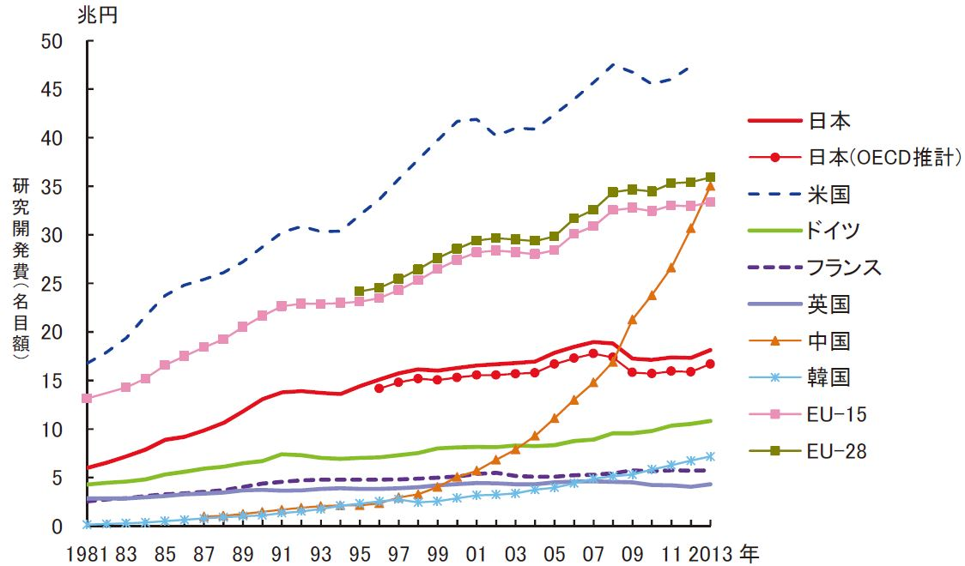
川上の研究開発費総額の推移
出典：科学技術指標2015

Slide 11
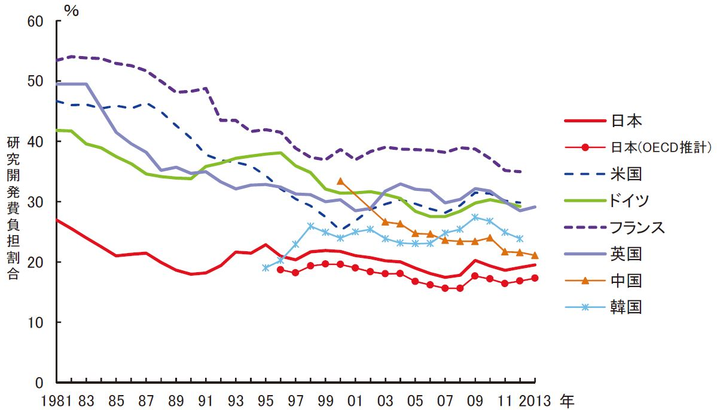
中でも政府の研究開発費負担割合は・・・
出典：科学技術指標2015

Slide 12
分野別使用研究費を見ると・・・ （非営利団体･公的機関、大学等、企業の全体）
第２期科学技術基本計画
第３期科学技術基本計画
第４期科学技術基本計画
79.1兆円
83.72兆円
17.3兆円
17.5兆円
17.4兆円
リーマンショック
17.5兆円
16.7兆円
16.7兆円
15.6兆円
15.7兆円
15.8兆円
15.8兆円
15.7兆円
16.0兆円
15.9兆円
研究費
15.4兆円
国内総生産（平成13年度を100として指数化）
角括弧[ ]内の数字には資本金1,000万～1億円の企業の使用研究費を含む
小括弧( )内の数字は非営利団体、公的機関、大学等、企業、の機関数の合計
使用研究費のうち複数の分野にまたがる研究については、重複して計上されている
出典：内閣府国民経済計算確報及び
総務省統計局科学技術研究調査
より内閣府作成

Slide 13
日本の伸びしろ（１）
Top 10% most cited documents and scientific leading authorship, 2003-12
As a percentage of all documents, whole counts
OECD STI Scoreboard 2015

Slide 14
日本の伸びしろ（２）
Female scientific authors in selected fields, by country, 2011
As a percentage of corresponding authors, estimated shares
OECD STI Scoreboard 2015

Slide 15
日本の伸びしろ（３）
Start-up rates have declined across countries Percentage of start-ups in all businesses
OECD Innovation Imperative (2016)

Slide 16
第5期科学技術基本計画と Society 5.0、そしてアクション

Slide 17
今を考える
時を読む
大変革時代
Connectivity, Openness, Inclusiveness
既存の枠を超えて➡ Co-production, Co-creation, Co-…
Data-driven innovation, Social innovation, Platform economy, Shared economy, …
➡ Unpredictable, Unforeseeable, Transformational, Disruptive
グローバルな土俵
Preparednessがカギ
科学技術イノベーションのカギ？
Fundamentals
社会実験＋学習
創造性
異に対する社会的受容
既存の枠を超えた協創

Slide 18
第5期科学技術基本計画（2016-20）
３本柱
大変革時代を先取りする ➡未来の産業創造・社会変革に向けた取組
様々なステークホルダー、特に次世代をリードする若手が提案＆挑戦
経済・社会的な課題の解決に向けて先手を打つ ➡経済・社会的な課題への対応
不確実な変化に対応し、挑戦を可能とするポテンシャルを徹底的に強化する ➡基盤的な力の育成・強化
深い知識・洞察力・リ ーダーシップに基づき行動する人
多様で卓越した知の資産を創出し続ける
仕掛け
よりオープンでダイナミックなイノベーション システム
よりInclusiveなイノベーション

Slide 19
未来の産業創造と社会変革
ゲーム・チェンジを起こす
➡議論の場、アイデア発掘
アプローチの転換
System of Systemsの発想
(Global) Value Chainsの発想
➡具体的なプロジェクトの推進
共通基盤的な技術への投資
➡Enabling technologies（IoT, AI, Big Data, …）
Society 5.0

Slide 20
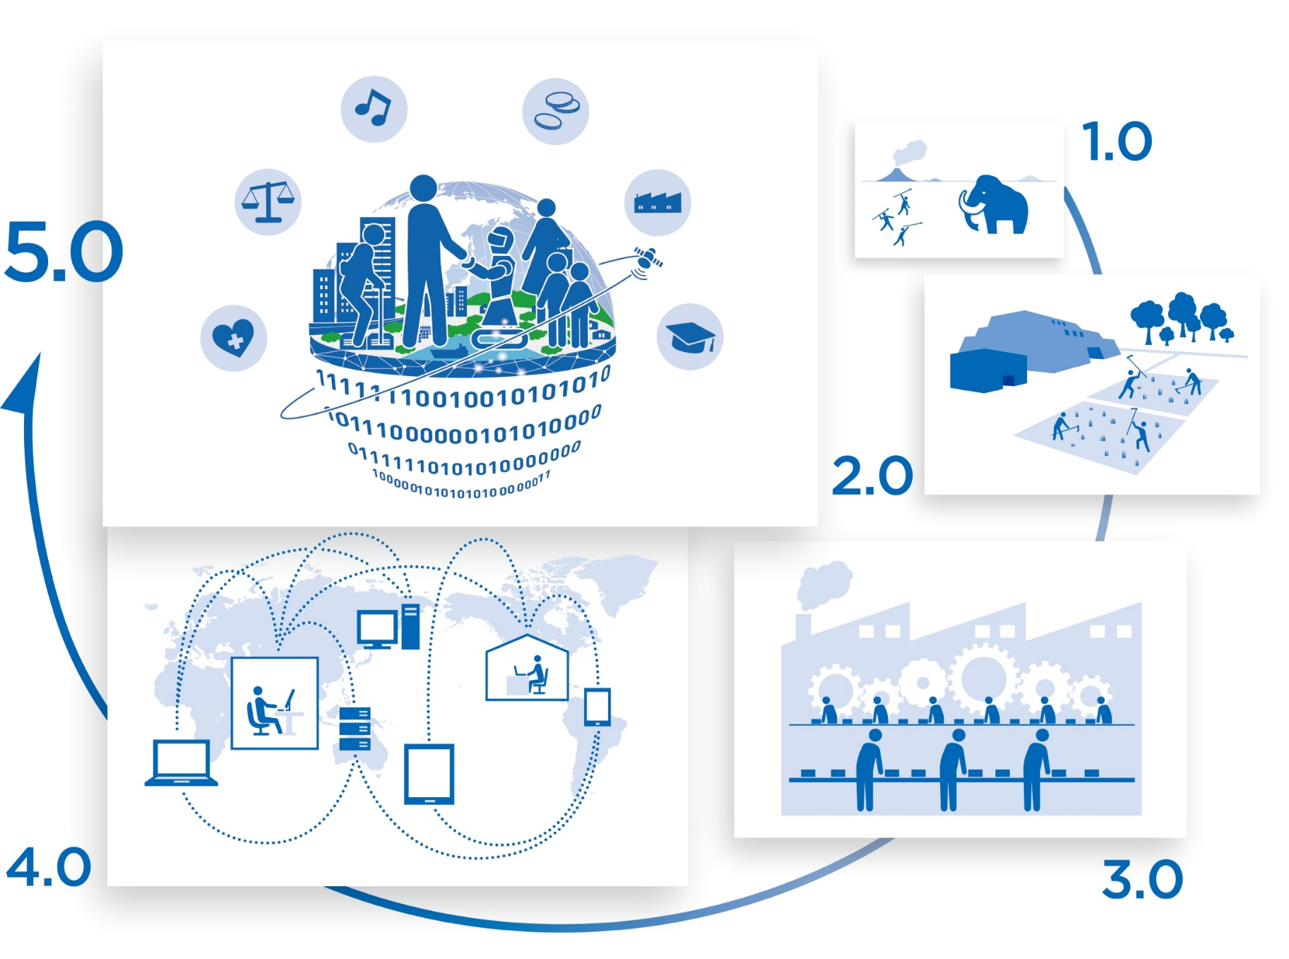
Society 5.0
狩猟採集 自然との共生
農耕
組織化➡国家
情報 無形資産×ネットワーク➡付加価値
工業 動力をマスター➡大量生産

Slide 21
歴史から学ぶ
狩猟採集社会
➡ Sustainability
農耕社会
➡ Inclusiveness
工業社会
➡ Efficiency
情報社会
➡ Power of intellect
Society 5.0
STIをフルに活用
人が中核
全員参加型
価値観の共有
Sustainability
Inclusiveness
Efficiency
Power of intellect

Slide 22
すなわち・・・
「超スマート社会」
必要なもの・サービス を、必要な人に、必要な時に、必要なだけ提供し、社会の様々なニーズにきめ細やかに 対応でき、あらゆる人が質の高いサービスを受けられ、年齢、性別、地域、言語といっ た様々な制約を乗り越え、活き活きと快適に暮らすことのできる社会
人とロボット・AIとの共生
オーダーメイド・サービスの実現
サービス格差の解消
ゲームチェンジ機会の増加

Slide 23
基盤技術の強化
サイバー空間
サイバーセキュリティ技術
ソフトウェア基盤技術
ビッグデータ解析技術
AI技術
大規模データの高速処理を低消費電力で実現するためのデバイス技術
ネットワーク技術
実空間
ロボティクス技術&アクチュエータ技術
センサー技術&光・量子技術
バイオテクノロジー(バイオインターフェース等)
拡張現実(AR)や感性工学を活用したヒューマンインターフェース
素材・ナノテクノロジー

Slide 24
「Society 5.0」プラットフォーム
統合型
材料開発
システム
新たな
サービス
スマート・フード
チェーンシステム
おもてなし
システム
地域包括
ケアシステム
スマート
生産システム
防災・減災
システム
地球環境情報
プラットフォーム
インフラ
維持管理システム
高度道路
交通システム
エネルギー
バリューチェーン
ものづくり
システム
基盤技術
人工知能、ビッグデータ処理技術等
地球環境
情報
映像情報
ヒト・モノ・車
位置情報
３次元
地図情報
異業種間
データ流通促進
データベース
○サイバーセキュリティ
○データを利活用する推進体制構築
○知財・国際標準化
○リンクドオープンデータシステム ○データフォーマットの統一
○制度・規制改革 ○人材育成
共通的基盤機能

Slide 25
科学技術イノベーション総合戦略２０１６
未来の産業創造と社会変革に向けた新たな価値創出の取り組み
データベース構築
データ利活用の促進
知的財産戦略と国際標準化の推進
規制・制度改革の推進と社会的受容の醸成
能力開発・人材育成の推進
科学技術イノベーションの基盤的な力の強化
人材力の強化
若手研究者の育成・活躍促進、女性の活躍促進、人材流動化
資金改革の強化
基盤的経費の改革、公募型資金の改革、国立大学改革と研究資金改革の一体的推進
イノベーション創出に向けた人材、知、資金の好循環システムの構築
オープンイノベーションを推進する仕組みの強化
新規事業に挑戦する中小・ベンチャー企業の創出強化
科学技術イノベーションの推進機能の強化

Slide 26
新たな仕掛け
人工知能と人間社会に関する懇談会（5月-）
内閣府特命担当大臣（科学技術政策）の下
倫理、法、制度、経済、社会的影響➡課題や方向性
経済社会・科学技術イノベーション活性化委員会（６月-）
経済財政諮問会議と総合科学技術・イノベーション会議の下
基盤的な制度改革（人材育成・交流、人事や資金配分、経理等に係る制度等）
STI政策における「見える化」とエビデンス
科学技術・イノベーション➡経済活性化策や歳出効率化等

